Slide 1
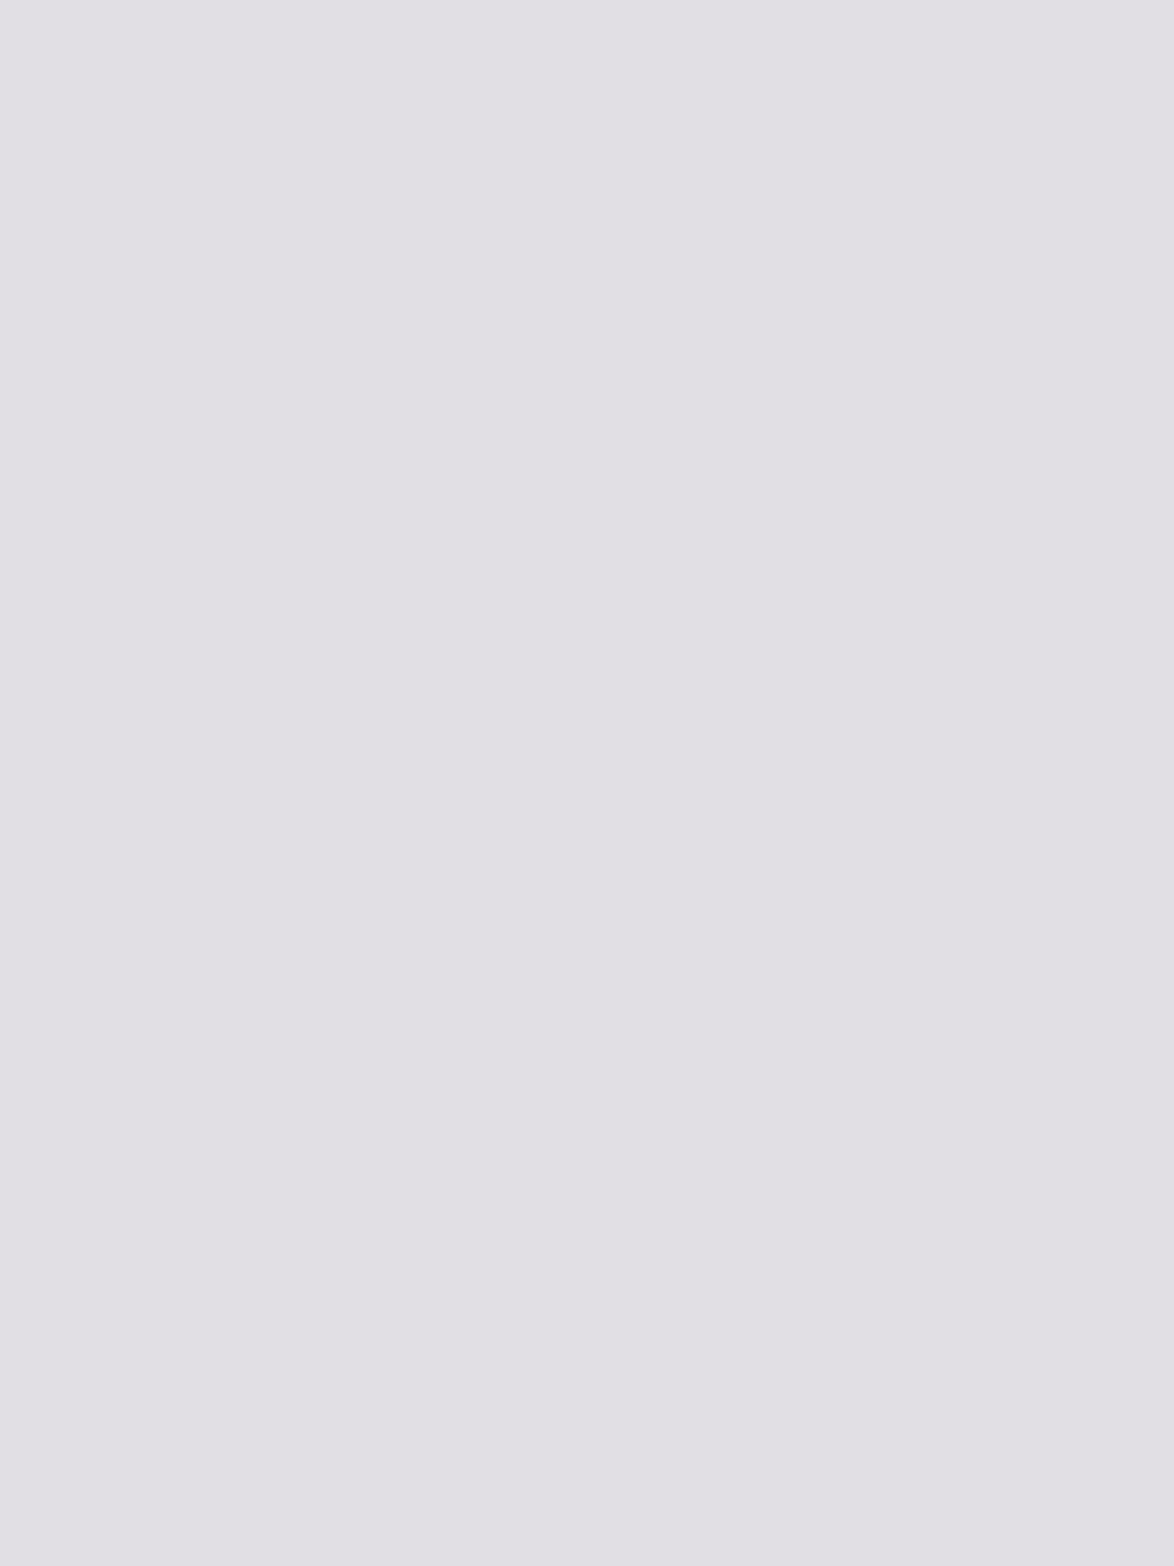

제2회 해양수산부 장관배
해양플랜트 서비스산업 아이디어 경진대회
(참가 신청서)
학교
학과
팀명
작품명
지도교수 | 성명
 | 연락처
 | E-mail
구 분 | 성 명 | 연락처 | E-mail | 석사/학부
대표학생
참여학생
아이디어 개념도
※ 자유양식, 필요시 별지 작성
해양수산부 주최, 선박해양플랜트연구소 주관 해양플랜트 경진대회 참가를 상기와 같이 신청합니다.
2021. . .
대표학생 : (인)
지도교수 : (인)
한국해양과학기술원 부설 선박해양플랜트연구소장 귀하
반잠수식 해양플랜트의 운동성능 개선을 위한 형상 개조 아이디어 도출,
모형제작 및 수조실험을 통한 우수성 평가

